Slide 1
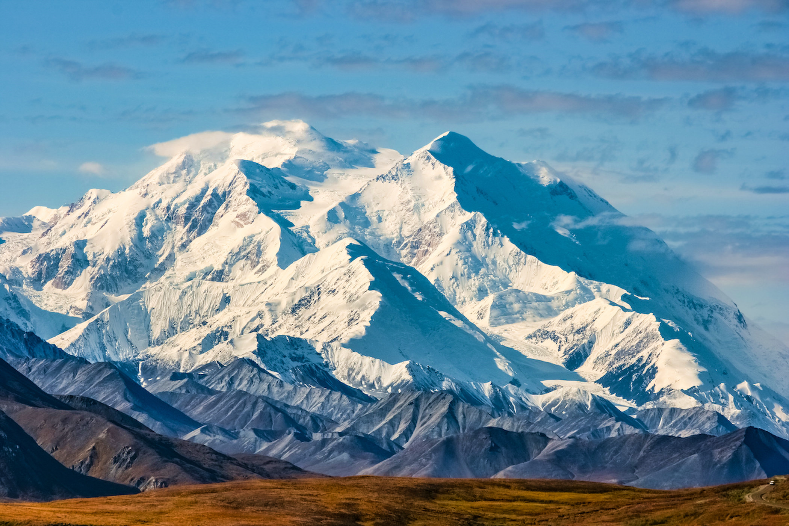
千古保障
O God,
Our Help in Ages Past

Slide 2
1. 真神是人千古保障，是人將來希望，是人居所抵禦風暴，是人永遠家鄉。
1 O God our help in ages past Our hope for years to come Our shelter from the storm-y blast And our eternal home

Slide 3
2.在主寶座蔭庇之下，信徒一同安居，惟賴真神膀臂保護，永遠平安無慮。
2 Under the shadow of Thy throne Still may we dwell secure Sufficient is Thine arm alone And our defense is sure

Slide 4
3. 山川尚未立定以先，大地尚未形成，遠自太初你便是神，亙古直到永恆。
3 Before the hills in order stood Or earth received her frame From everlasting Thou art God To endless years the same

Slide 5
4. 在神眼中，億千萬年恍若人間隔宿，恍若初聞子夜鐘聲，轉瞬東方日出。
4. A thousand ages in the Sight
Are like an evening gone;
Short as the watch that ends the night
Before the rising sun

Slide 6
真神是人千古保障，是人將來希望，是人居所抵禦風暴，是人永遠家鄉。
在主寶座蔭庇之下，信徒一同安居，惟賴真神膀臂保護，永遠平安無慮。
山川尚未立定以先，大地尚未形成，遠自太初你便是神，亙古直到永恆。
在神眼中，億千萬年恍若人間隔宿，恍若初聞子夜鐘聲，轉瞬東方日出。
時間正似大江流水，浪淘萬象眾生，轉瞬飛逝，恍若夢境，朝來不留餘痕。
真神是我千古保障，是我將來希望，是我今生的保衛者，是我永遠家鄉。

Slide 7
5. 時間正似大江流水，浪淘萬象眾生，轉瞬飛逝，恍若夢境，朝來不留餘痕。
5 Time like an ever rolling stream Bears all its sons away They fly forgotten as a dream Dies at the opening day

Slide 8
6. 真神是我千古保障，是我將來希望，是我今生的保衛者，是我永遠家鄉。
6 O God our help in ages past Our hope for years to come Be Thou our guide while life shall last And our eternal home

